Slide 1

Отчет
по антикоррупционной деятельности
НАО «Жетысуский университет
имени Ильяса Жансугурова»
БАЙМЫРЗАЕВ ҚУАТ МАРАТҰЛЫ
Председатель Правления - Ректор
февраль, 2021 г.

Slide 2
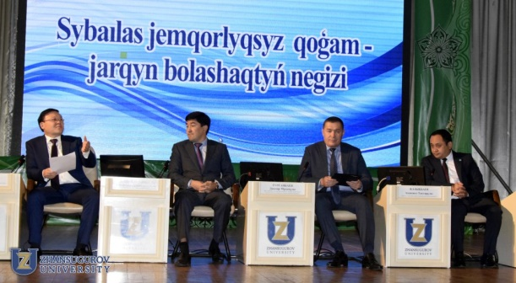

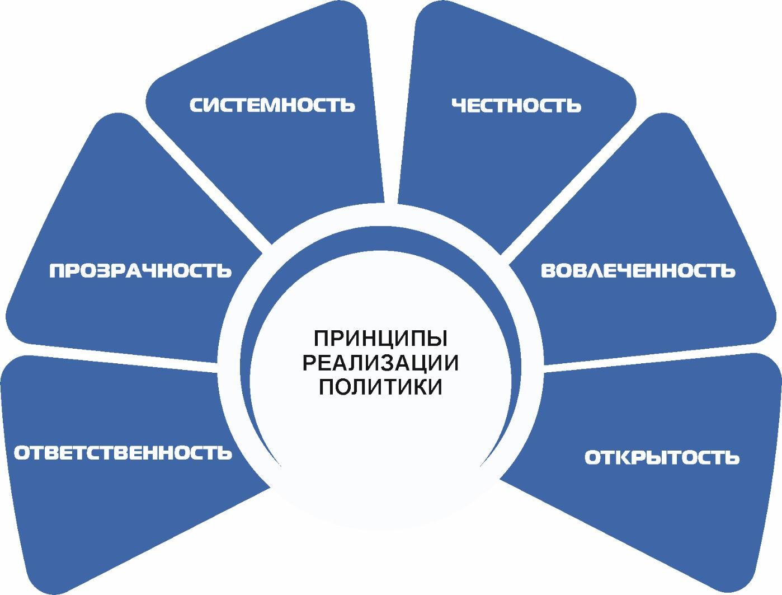
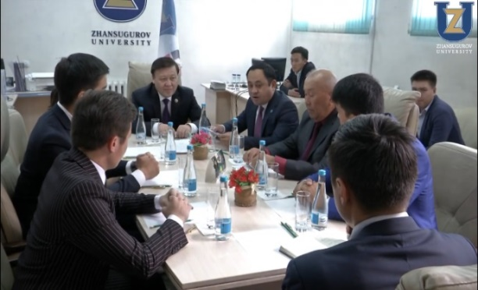

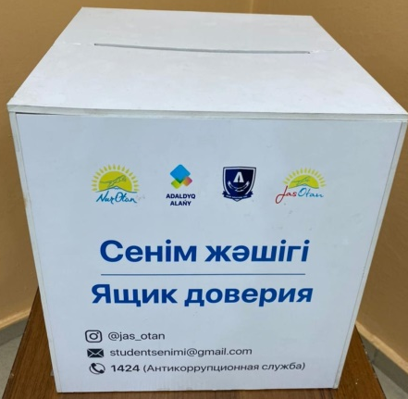
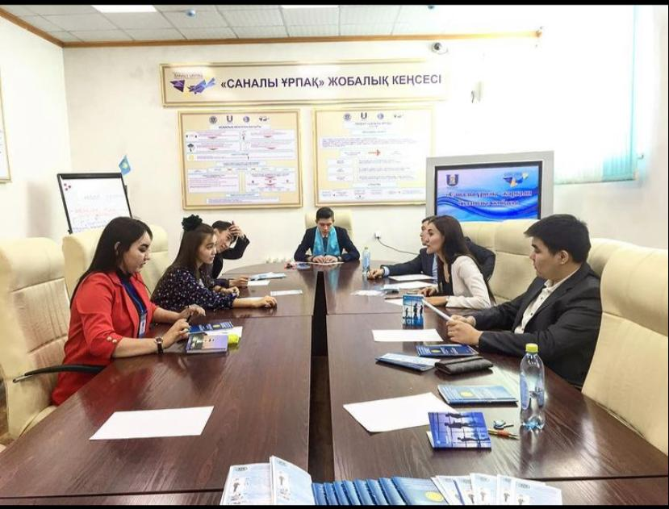
МИССИЯ
Недопущение коррупционных проявлений в деятельности университета путем повышение правовой грамотности всех участников образовательного процесса и создания атмосферы «нулевой» терпимости к любым проявлениям коррупции
ПРИНЦИПЫ РЕАЛИЗАЦИИ АНТИКОРРУПЦИОННОЙ ПОЛИТИКИ В ВУЗе
2

Slide 3
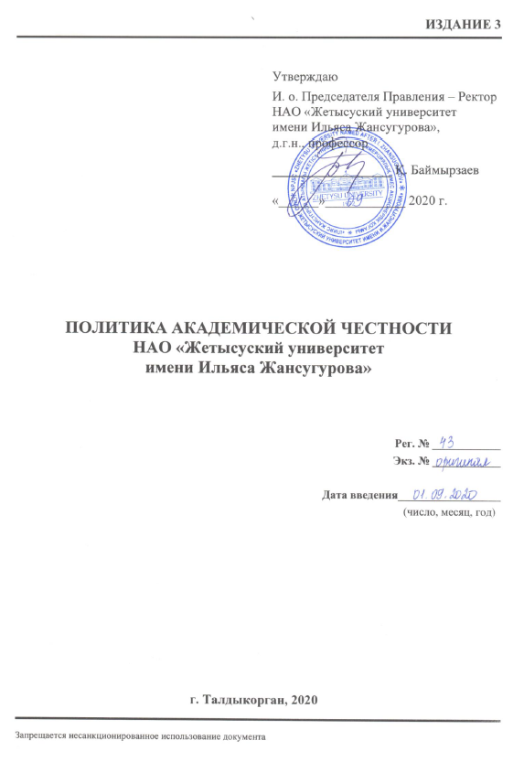
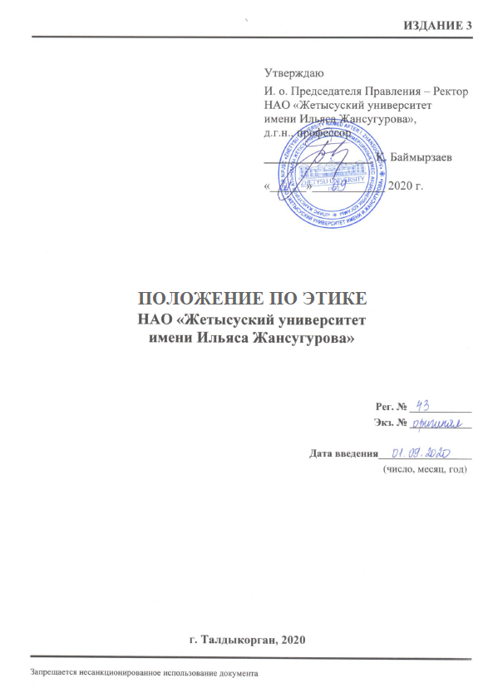
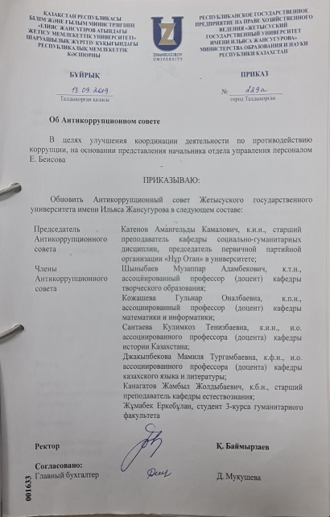
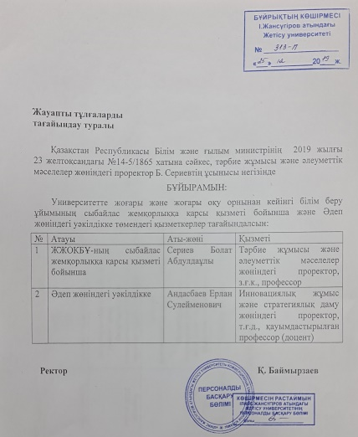
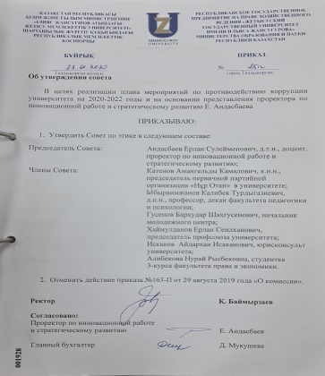
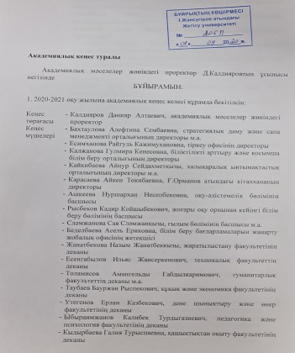
Реализация Плана мероприятий по антикоррупционной деятельности университета
1
Реализуется план мероприятий по антикоррупционной деятельности университета на 2020 – 2022 гг.
2
Утвержден Типовой комплексный план по противодействию коррупции, согласованный с Департаментом Агентства РК по противодействию коррупции по Алматинской области
3
Создан Антикоррупционный совет университета
4
Утвержден состав Совета по этике (Состав: 80% - ППС; 20% - обучающиеся по всем уровням образования; наблюдатели – АУП без права голоса)
7
6
5
Создан Совет по академическому качеству (Состав: 80% - ППС; 20% - обучающиеся по всем уровням образования)
Обновлена и утверждена Политика академической честности, Положение об этике
Определены ответственные лица по противодействию коррупции в университете
3

Slide 4

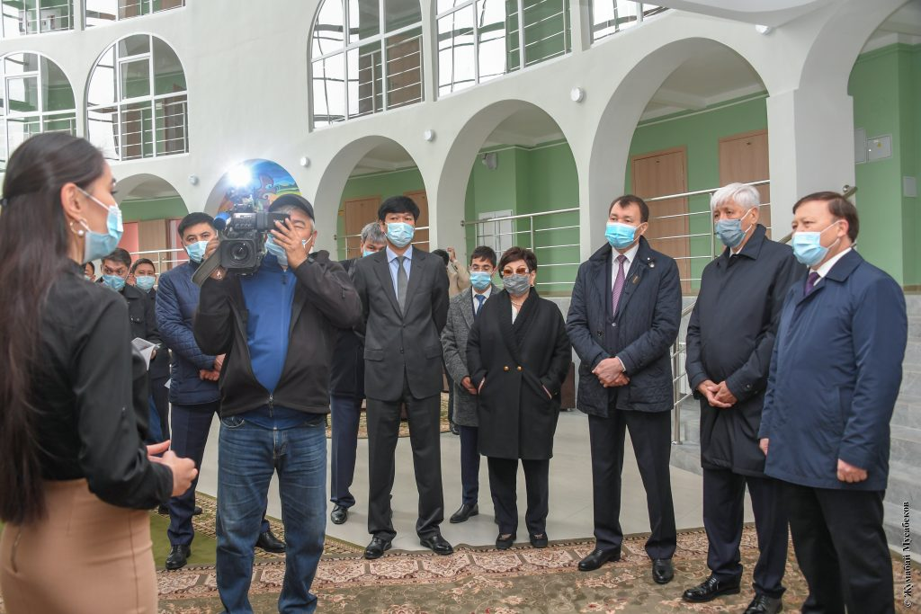


ФОРМИРОВАНИЕ АНТИКОРРУПЦИОННОГО СОЗНАНИЯ
Проведен час академической честности со студентами университета с участием Руководителя республиканского проектного офиса «Саналы ұрпақ»
К. Токушева
(17.09.2020г.)
Организована встреча обучающихся университета с Председателем Агентства по противодействию коррупции
А. Шпекбаевым по вопросам реализации проектов «Акселератор добра» и «Саналы ұрпақ»
(09.10. 2020г. )
Проведён антикоррупционный онлайн семинар с участием ППС и обучающихся на тему: «Как и для чего продвигаются принципы «добропорядочности» в университетской среде?» (24.09.2020г.)
Организована онлайн встреча Члена информационно-просветительского штаба
Е. Сапарова с молодёжью университета на тему: «Мақсатымыз – әділдік, парасаттылықты дәріптеу» (30.10.2020 г.)
4

Slide 5



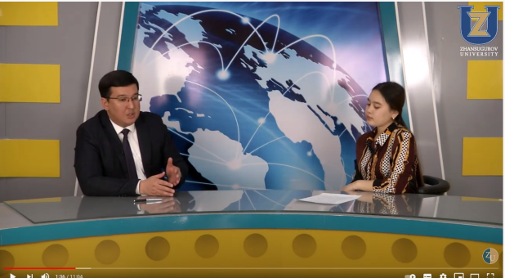
ИНФОРМАЦИОННО-РАЗЪЯСНИТЕЛЬНАЯ РАБОТА: ГОСТЕВЫЕ СЕМИНАРЫ, ВСТРЕЧИ
  Проведен онлайн семинар с участием ППС и обучающихся на тему: «Будущее без коррупции», в честь международного дня борьбы с коррупцией, в рамках акции «Чистая сессия» (09.12. 2020 г.)
  В прямом эфире Facebook прошла встреча начальника Молодёжного центра университета Б. Гусенова с обучающимися университета и молодежи области по вопросам реализации проекта «Саналы ұрпақ» и развития «Школы добропорядочности» (05.01.2021 г.)
Организован вебинар с участием ППС и обучающихся на тему: «Профилактика совершения коррупционных правонарушений в Алматинской области». Спикером выступил Руководитель республиканского проектного офиса «Саналы ұрпақ» К. Токушев (19.02.2021г.)
Организована встреча с Первым заместителем руководителя Департамента Агентства РК по противодействию коррупции (Антикоррупционной службы) по Алматинской области Ж. Жумабаевым в телестудии университета
4

Slide 6
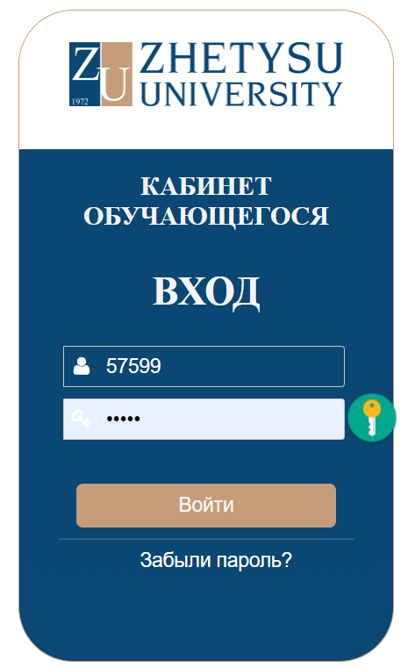
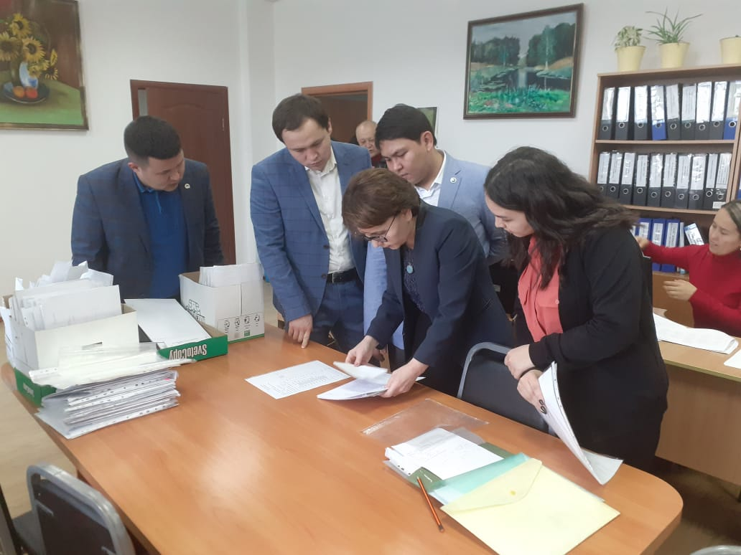
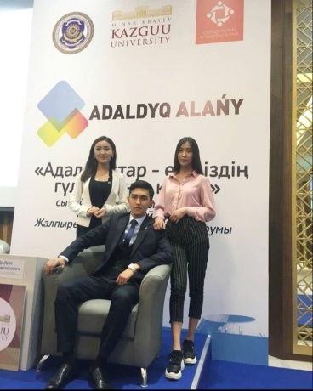
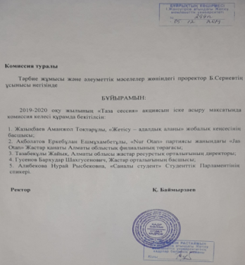
РЕАЛИЗАЦИЯ ДЕЯТЕЛЬНОСТИ ПО ПРИНЦИПУ «ОДНОГО ОКНА»
В университете разработана платформа нового поколения SmartZhetysu, которой обеспечена реализация принципа «Одного электронного окна» по следующим мероприятиям:
1
Зачисление в университет, распределение вакантных образовательных грантов
2
Изменение графика сдачи контрольных мероприятий по объективным причинам (срезов знаний, промежуточной аттестации и др.) – через личные кабинеты обучающихся
3
Регистрация и рассмотрение личных заявлений обучающихся, в том числе по фактам нарушения академической честности
4
Выдача транскриптов, справок по требованию
7
6
5
Регистрация на прохождение дисциплин в летнем семестре
Получение места и размещение в общежитии: через личные кабинеты обучающихся по принципу «Заявления в «1-CLICK»
Проверка всех видов письменных работ на наличие заимствований с использованием лицензионного программного продукта Antiplagiat.ru
В личных кабинетах обучающихся обеспечен онлайн-доступ к участию в анкетировании
Результаты анкетирования показывают благоприятную обстановку в университетской среде.
В 2019- 2020 уч. году
в рамках акции «Чистая сессия» по результатам прокторинга составлено 280 актов нарушения принципов Политики академической честности
4

Slide 7

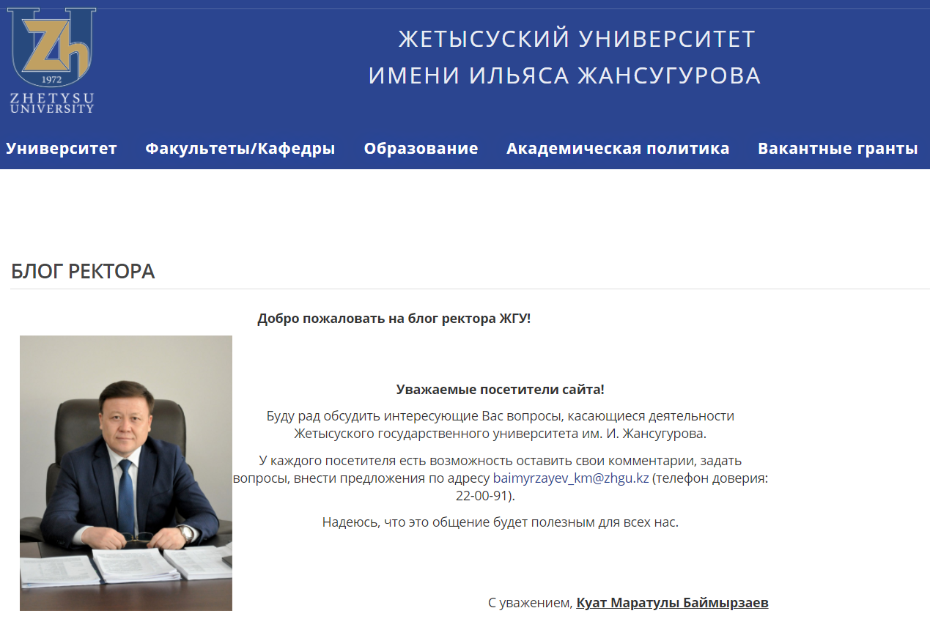
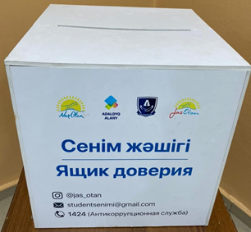

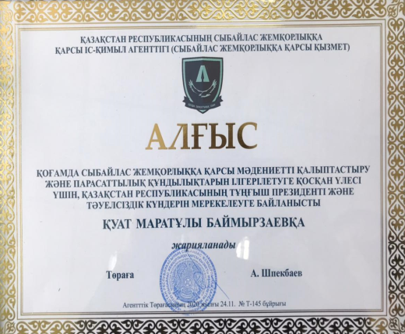
ОБЕСПЕЧЕНИЕ ОТКРЫТОСТИ, ПРОЗРАЧНОСТИ И ДОБРОПОРЯДОЧНОСТИ В ВУЗЕ
С 1 октября 2019 года приказом ректора утверждён и функционирует Call центр. Телефон 28-00-06.
В рамках проекта «Жетісу – адалдық алаңы» в 3 корпусах и 3 студенческих домах университета приказом №010 от 31 октября 2019 года совместно с городским филиалом партии «Nur Otan» и Департаментом Агентства РК по противодействию коррупции по Алматинской области были установлены ящики доверия
С 2019 года в рамках антикоррупционной политики вуза функционирует WhatsApp чат Председателя Правления - Ректора с активистами университета по вопросам предупреждения коррупционных рисков.
С октября 2019 года функционирует Студенческий Парламент «Sanaly Stýdent». Спикер - студентка 4 курса Алибекова Нурай и состав Студенческого Парламента были определены путем голосования в социальных сетях. Общий охват аудитории голосования – 4256 человек.
С 2020 года в Алматинской области реализуется проект «Акселератор добра». Руководитель проекта - студентка 4 курса специальности «Государственное и местное управление» Тұрдаш Мадина
Телефон: +7(728)222-00-20
Доп. вн. 11-07
Почта: vuz@zhgu.edu.kz
http://zhgu.edu.kz/content.php?content=blog-rektora
Уровень удовлетворенности обучающихся антикоррупционной политикой университета составляет 90,7%

